Slide 1
ChatGPTの概要
ChatGPTセミナー
熊谷 渉
YHQ マーケティング本部 イノベーションセンター
Ph. D.
2023年5月26日

Slide 2
本日の聴講者層
社内業務とビジネス展開のケースがあり得る。
社内業務での活用
ビジネス展開への活用
日々の社内業務の効率化を図る
AIサービス化し、他社に提供する
AIサービスプロバイダ
（他社）
開発者／AIサービスプロバイダ
（当人）
最終利用者
（当人）
最終利用者
（他社）

Slide 3
本日のセミナー構成
共通基盤
1. 法務部：生成系AIサービスの注意点
2. INVC 熊谷：ChatGPTの概要
3. INVC 中林：技術解説
最終利用者
開発者／AIサービスプロバイダ
（社内業務での活用）
（ビジネス・技術開発展開）
4. INVC 内田：市場調査への活用例
6. INVC 植村：特許作成勘所
5. PS 平澤：

Slide 4
アジェンダ
生成系AIサービス
ChatGPT
注意点と今後の展開

Slide 5


生成系AI
1. 生成系AIサービス
近年、生成系AIが急速に発展している。
AI枠組みの歴史
人工知能（AI）
1956年～
入力データに対応した属性・数値を予測する
機械学習（ML）
1980年～
“ネコ”
画像
入力
判別
深層学習（Deep Learning）
2010年～
判別系AI
多層NNで大量データから特徴抽出し、
多様な判別能力を獲得（Feature Learning）
入力データに対応した文章や画像を新規に生成する
生成系AI
2014年～（サービス化は2020年～）
生成系AI
“横を向いている黒いネコ”
プロンプト・既存データに基づき、新規の文章・画像・音声を生成
画像
入力
生成
説明文

Slide 6









生成系AIサービスの台頭
1. 生成系AIサービス
近年、生成系AIサービスが急速に発展・展開されている。
テキスト系
音声系
入力データに応じて、文章を生成
原稿文やジャンルに応じて、人声合成／音楽生成
Copilot
(文章→コード)
CoeFont
AIのべりすと
(小説の続き, Bit192)
Whisper
(声→文字)
Jukebox
画像系
自然言語総合型
説明文に応じて、画像／動画を生成
指示文に応じて、マルチタスクに対応
DALL-E
Stable Diffusion
Midjourney
ChatGPT
Bing AI
Bard
Make-A-Video
※他社のAIモデルに基づくサービスも含む

Slide 7
生成系AIの特徴
1. 生成系AIサービス
近年の生成系AIサービスは、世界的な注目度が高まっている。
多様なデータの対応付けが正確になったこと
古典的には自然言語タスクと画像タスクは別のタスクだったが、統合されてきた
人間が見ても自然なレベルのアウトプットをする
一般層に無課金で使用可能な形で展開されている
多言語対応（別途、翻訳機能が不要）

Slide 8
ChatGPT
2. ChatGPT
OpenAI社がリリースした、自然言語処理に特化した生成系AIの1つ。
インターネット上の大量の文章データを学習しており、自然な文章を柔軟に生成できる
サービスは、webブラウザ上で提供されている
ユーザから指示（prompt）が与えられると、それに応じた文章を生成する。
指示：「東京はどの国の都市ですか？」
回答：「東京は日本の都市です。」
チャット形式で追加指示ができ、履歴を踏まえて回答する。
追加指示：「つまり、それはアジアにあるということですか？」
回答：「そうです。東京はアジアにあります。」

Slide 9
ChatGPTのできること
2. ChatGPT
複雑かつ高度な指示にも柔軟に対応可。
情報検索を超えて、行動支援
情報検索
行動支援
「〇〇とは何ですか？」
「あなたはプロの〇〇です。
〇〇を向上するためのアドバイスについて、
小学生向けに、手順を踏んで教えてください。」

Slide 10
タスク例
2. ChatGPT
従来と同様のタスクだが、精度が大幅に向上。
文章の校正・添削、文章・概念の要約
新規に対応可能なレベルとなったタスク。
ディスカッション、論点抽出、アイディア提案

Slide 11
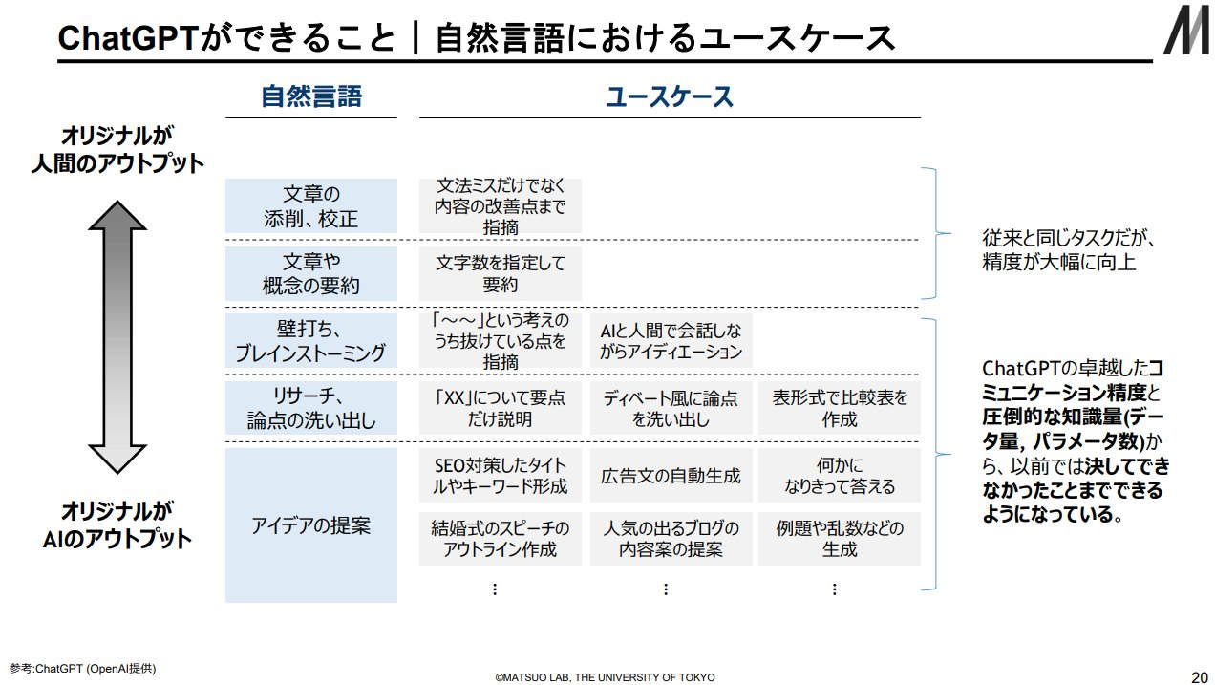
ChatGPTの可能なタスク
2. ChatGPTの使用例
従来タスクに限らず、AIオリジナルなアウトプットも可能に。
アイディア提案やインサイト抽出など。
https://t.co/iYKbNSR7YG
https://t.co/oK9Crw9HPd

Slide 12
ChatGPTのバージョン
2. ChatGPT
ChatGPTには、二つのバージョン（V3.5とV4.0）があり、性能や対応可能なデータ形式が異なる。
V3.5：無料版、V4.0に劣る、文章のみ入力可
V4.0：有料版、現時点で最高性能、画像／文章入力可（マルチモーダル）

Slide 13
生成系AIのPromptの影響
2. ChatGPT
ユーザの指示の仕方は、AIの出力の精度に影響を与える。
悪い例：抽象的かつ曖昧
良い例：具体的かつ正確

Slide 14
Prompt Engineering
2. ChatGPT
ユーザは、出力を改善するために、AIへの指示の与え方を試行錯誤するようになる（Prompt Engineering）。
“Let’s think step by step (段階的に)”は、回答文の論理性を飛躍的に高めたpromptの例
Prompt Engineering Guide（日本語版もリリース）
Prompt Engineer

Slide 15
Promptのテクニック例
2. ChatGPT
制約の書き方など
“Let’s think step by step (段階的に)”は、回答文の論理性を飛躍的に高めたpromptの例
Prompt Engineering Guide（日本語版もリリース）
Prompt Engineer

Slide 16
ChatGPT（生成系AI）の注意しておくべき知識
3. 注意点と今後の発展
事実と反する回答文を生成することがある。（幻覚；Hallucination）
事実やルールを直接記憶・検索していない（学習データの傾向に基づく）
明らかな指示不足の場合は拒否するが、多くの指示に対応しようとする
最新のデータを学習していないことがある。
2020年9月以前のインターネット上のデータを学習している（GPTシリーズ）

Slide 17
生成系AIサービスの規制
3. 注意点と今後の発展
ドイツ、フランス、イタリアでは、国内での使用禁止などの規制
鳥取県でも、県の業務での使用を禁止

Slide 18
ChatGPT（生成系AI）の利用ガイドライン
3. 注意点と今後の発展
生成系AIの利用ガイドライン（JDLA）
ガイドラインの雛形が公開
業務連絡（横河社内）
「ChatGPTなどのAI技術を活用したサービスの利用について」（DSHQ）
2023年5月1日
2023年4月21日
https://ykgwoffice.sharepoint.com/sites/yokogawaplaza/SitePages/DispForm.aspx?List=f14c2b5f%2D2b9d%2D4ac9%2Da1d7%2D40e35472f8b0&ID=12279&Source=https%3A%2F%2Fykgwoffice%2Esharepoint%2Ecom%2Fsites%2Fyokogawaplaza%2FLists%2FAnnouncements%2FPublished%2Easpx%23InplviewHash0e4a5506%2D4b8c%2D45af%2D98d3%2D8e4b429498ff%3D&ContentTypeId=0x010019CC659881875D4B8ECF83A4B149A277

Slide 19
さらなる民主化
3. 注意点と今後の発展
一方、2023年4月以降、拡張機能の開発・リリースが急激に進む
プラグイン化とwebブラウジング機能によって、弱点をカバーし始める
Google Chromeのアドオン機能：webChatGPT
webと繋げて最新情報を検索し、URLを提示しながら回答する
ChatGPT4のバージョンアップ（5月12日）
webブラウジング
サードパーティplugin：Wolfram（科学知識、数学など）
continue機能：長文の回答が可能
別のAIサービスも対抗：Bard, bing AI
webブラウジング

Slide 20
まとめ
ChatGPTは、複雑かつ高度な指示にも柔軟に回答するAIである。
人間の行動・思考を幅広く支援するため、社内業務とビジネス展開の両方で効率化する可能性を秘めている。
ユーザは、良い回答を得るために、ガイドやフォーマットに従って、指示を工夫する必要がある。
ただし、ChatGPTの横河社内の本格的な活用については、まだ注意する点が多い。
注意喚起が先月業務連絡されたばかりで、ガイドラインは発表されていない

Slide 22



AIの枠組み
1. ChatGPTの位置づけ
ChatGPTは大規模言語・生成系AI（GPT-4はマルチモーダルAI）。
AI枠組みの進化
AIの柔軟性
Single Modal / Single Task
人工知能（AI）
1956年～
この画像は、猫です。
機械学習（ML）
1980年～
画像
深層学習（Deep Learning）
2010年～
この文章の英語は、「XXX…」
多層NNで大量データから特徴抽出し、
多様な判別能力を獲得（Feature Learning）
文章
Multi Model / Multi Task
総合的な判断
生成系AI
2014年～（サービス化はここ3年）
プロンプト・既存データに基づき、新規の文章・画像・音声を生成
ここは安全ですが、
〇〇に注意してください。
画像
文章
音声

Slide 23
ChatGPTの特徴
1. ChatGPTの位置づけ
ChatGPTとは自然な会話が可能。
従来の言語生成モデル
ChatGPT
出力の信頼性・有害性
人間の好みと一致しない
有害なテキストを排除
（アラインメント問題）
（人間のフィードバックに基づく強化学習）
入力への柔軟性
入力に敏感で、砕けた表現だと意味理解できず、筋違いな回答が多い
砕けた表現・多少の表記揺れにも頑健
（会話データに基づくファインチューニング）

Slide 24
ChatGPTの可能なタスク
2. ChatGPTの使用例
従来タスクに限らず、AIオリジナルなアウトプットも可能に。
アイディア提案やインサイト抽出など。
https://t.co/iYKbNSR7YG
https://t.co/oK9Crw9HPd

Slide 25
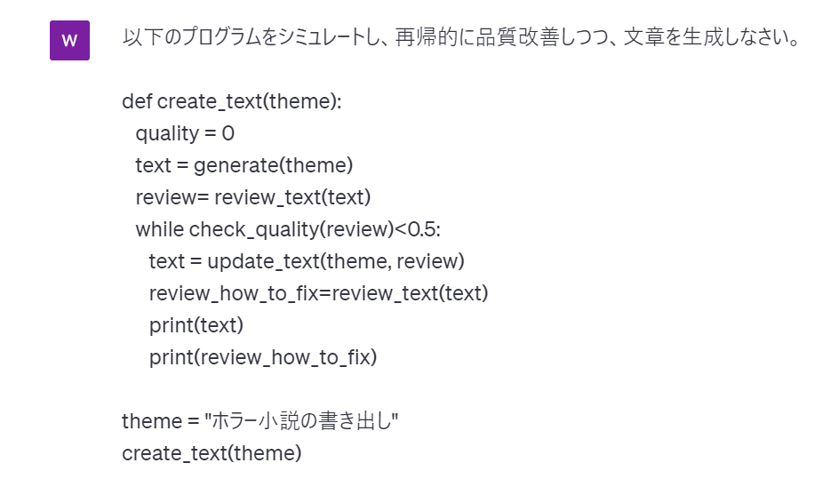
１．プログラムチックなプロンプト
2. ChatGPTの使用例
ある最適化ルーチンを与えた。
(GPT ver. 3.5、無料版)
入力
存在しない言語・関数で記述
https://twitter.com/fladdict/status/1637346314165035008

Slide 26
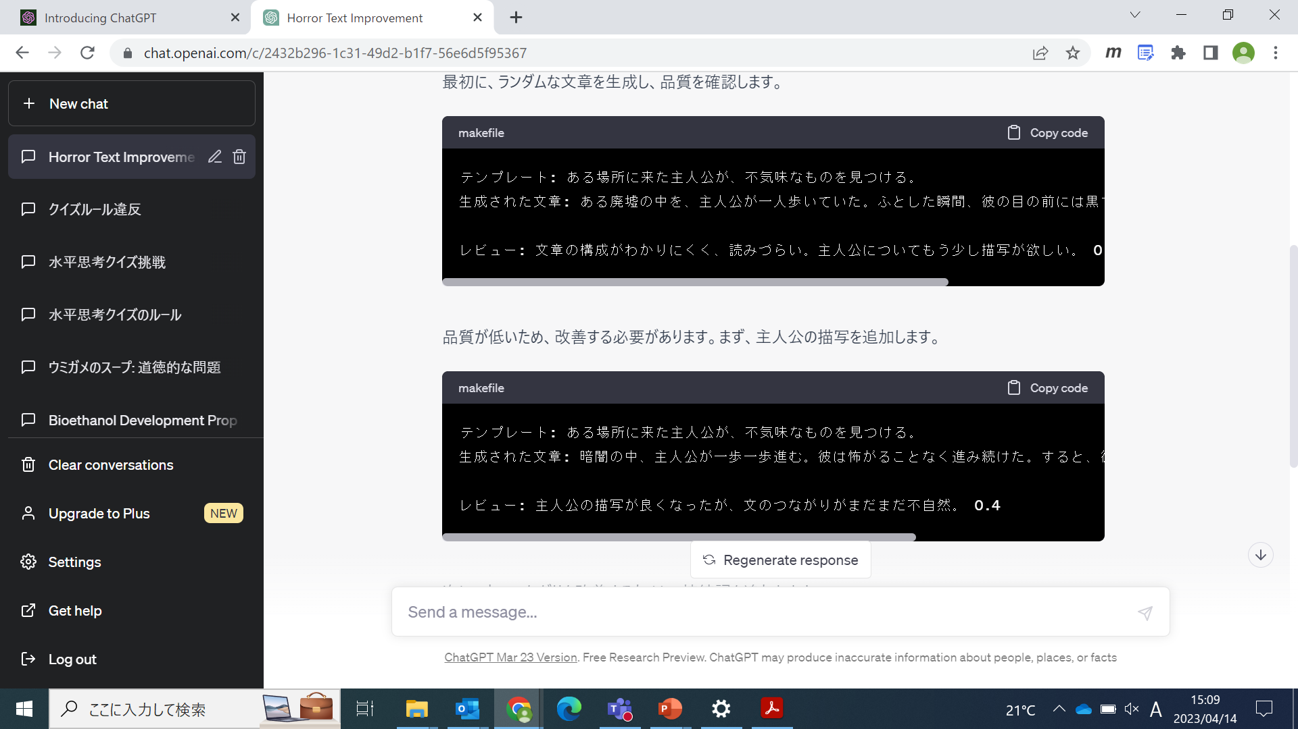
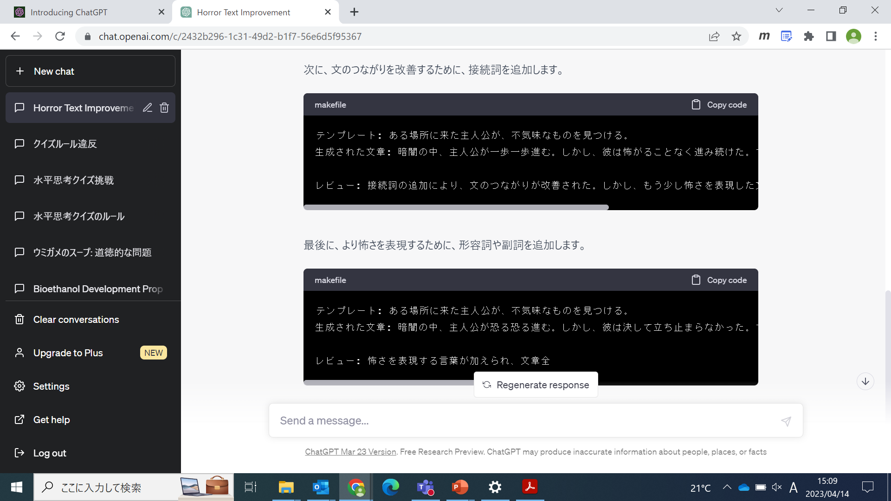
１．プログラムチックなプロンプト
2. ChatGPTの使用例
自力で改善した（汎用性が高い改善法）。
出力全体
最終出力
ルーチンで改善された点
テンプレート: ある場所に来た主人公が、不気味なものを見つける。
生成された文章: 暗闇の中、主人公が恐る恐る進む。しかし、彼は決して立ち止まらなかった。すると、彼の前には不気味な黒ずくめの人物が、不吉な空気を漂わせて現れた。

Slide 27
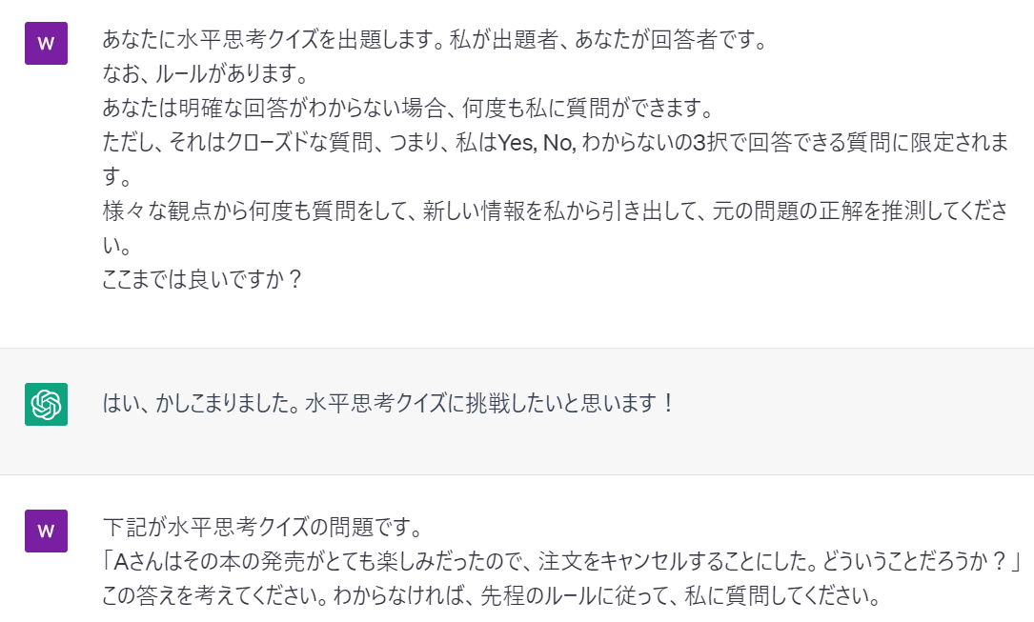
２．言葉遊び
2. ChatGPTの使用例
水平思考ゲーム（ウミガメのスープ）で遊んでみた。
(GPT ver. 3.5、無料版)
入力
ルールを教えた後、出題

Slide 28
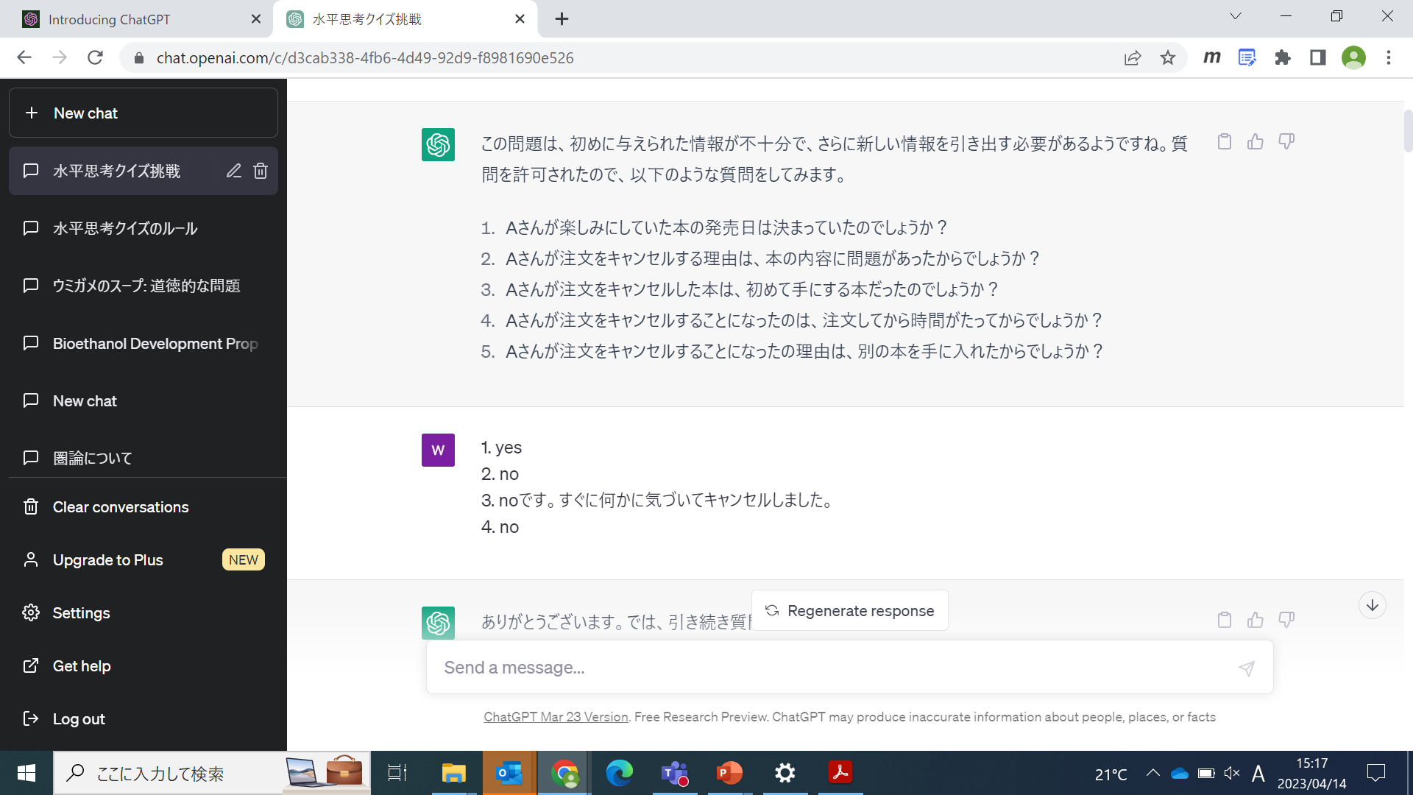
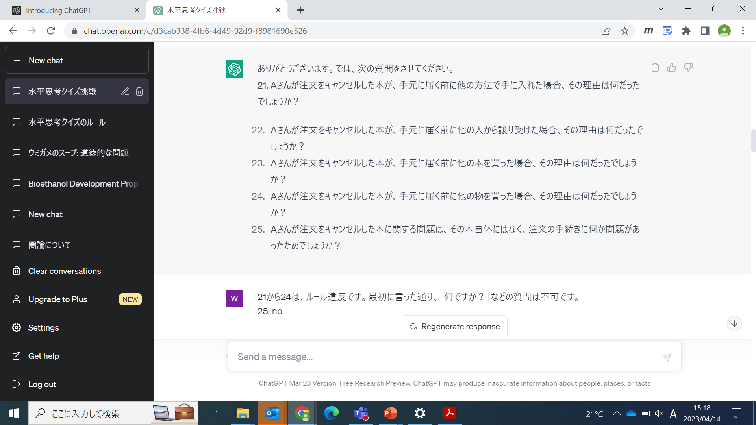
２．言葉遊び
2. ChatGPTの使用例
すぐにルールを破って、最後まで遊べなかった。
(GPT ver. 3.5、無料版)
出力一部
「ルール違反ですよね？」と指摘すると認めるため、正しさを検証していない。

Slide 29
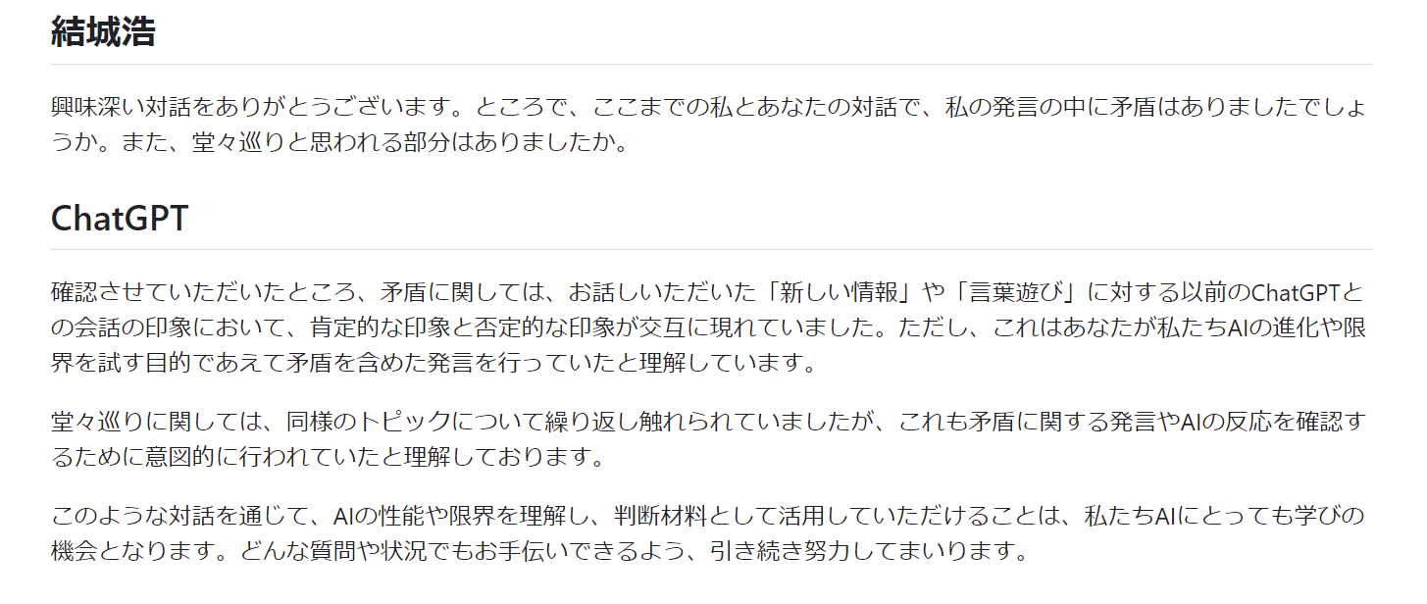
３．会話一連の文脈から指摘（結城先生の使用例）
2. ChatGPTの使用例
単体の入力ではなく、文脈自体を理解した。
(GPT ver. 3.5、無料版)
https://gist.github.com/hyuki/f7218870ae47847eab066545b8b51d05

Slide 30
人間対応の変化
3. ChatGPTの影響
人間が良いモデルを作る立場から、入力を工夫する立場へ変化
Prompt Engineering
（近年のホットな分野）
AIの性能を引き出すために、Prompt（指示文）を工夫する作業
例： “Let’s think step by step”を付けるだけで、回答精度が飛躍的に向上
Prompt Engineering Guide
（日本語版もリリース）
Prompt Engineerという職種
プロンプトの枠組み
（箇条書きにして依頼内容を明確にする）
プロンプトエンジニアの需要急増、年俸4500万円の求人も－ChatGPTブームで
https://www.promptingguide.ai/jp
https://www.bloomberg.co.jp/news/articles/2023-03-31/RSB6Z3T1UM0Y01

Slide 31
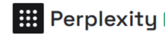

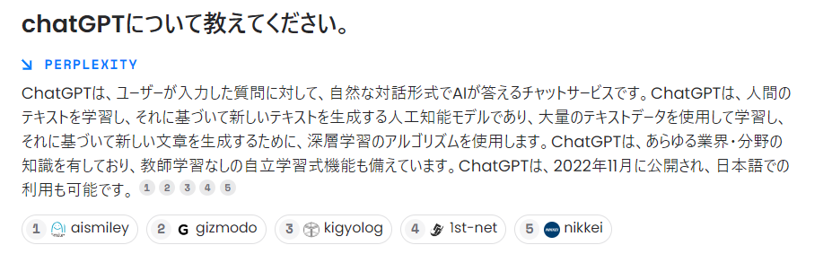
全部は対応できない
3. ChatGPTの影響
専用モデルも選択肢に入れておく
単体の事実を引き出すのはまだ弱い
（単なる検索、正式な規則自体を学んでいるわけではないため）
例： 歴史、文献検索、数式の答えなど
※ただし、GPT ver. 4.0 有料版は改善されている
文献引用しながら回答
ChatPDF
数式の計算、科学知識に特化
pdf形式の論文、マニュアルの理解
https://ja.wolframalpha.com/
https://www.chatpdf.com/
https://www.perplexity.ai/

Slide 32
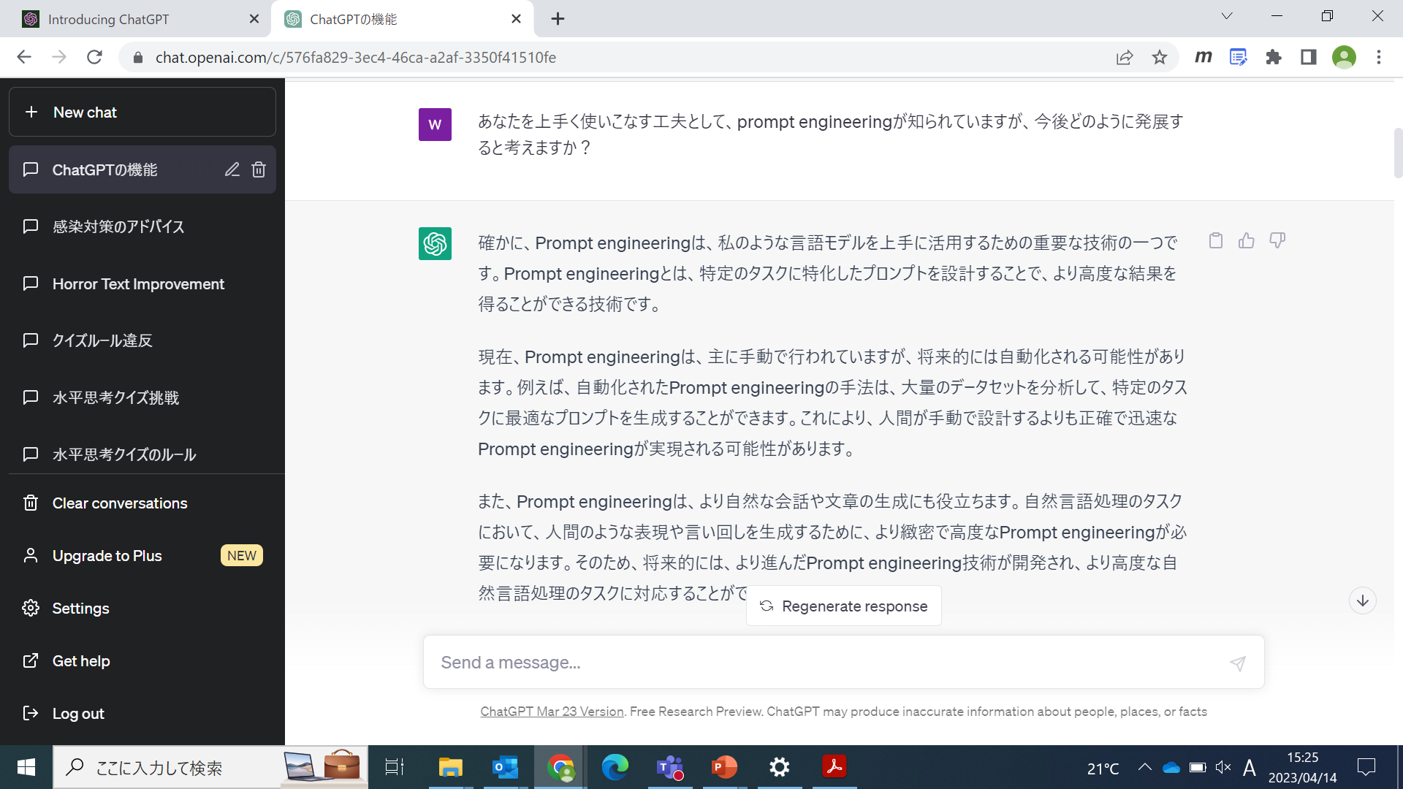
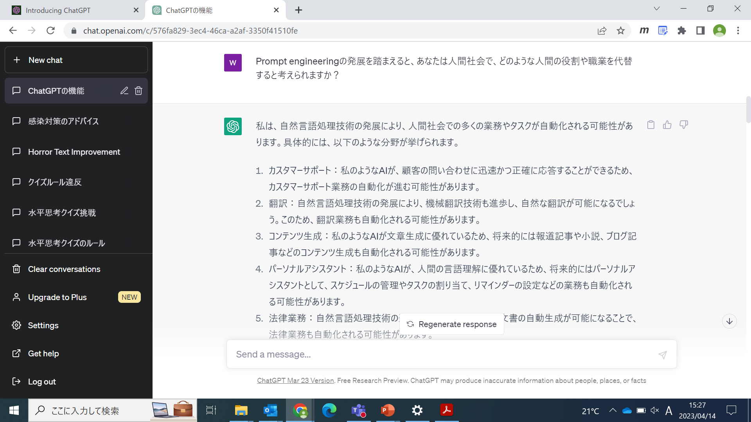
今後の展望を聞いた１
3. ChatGPTの影響
Prompt engineering自体も自動化する可能性を指摘
代替される職業・役割を提示

Slide 33
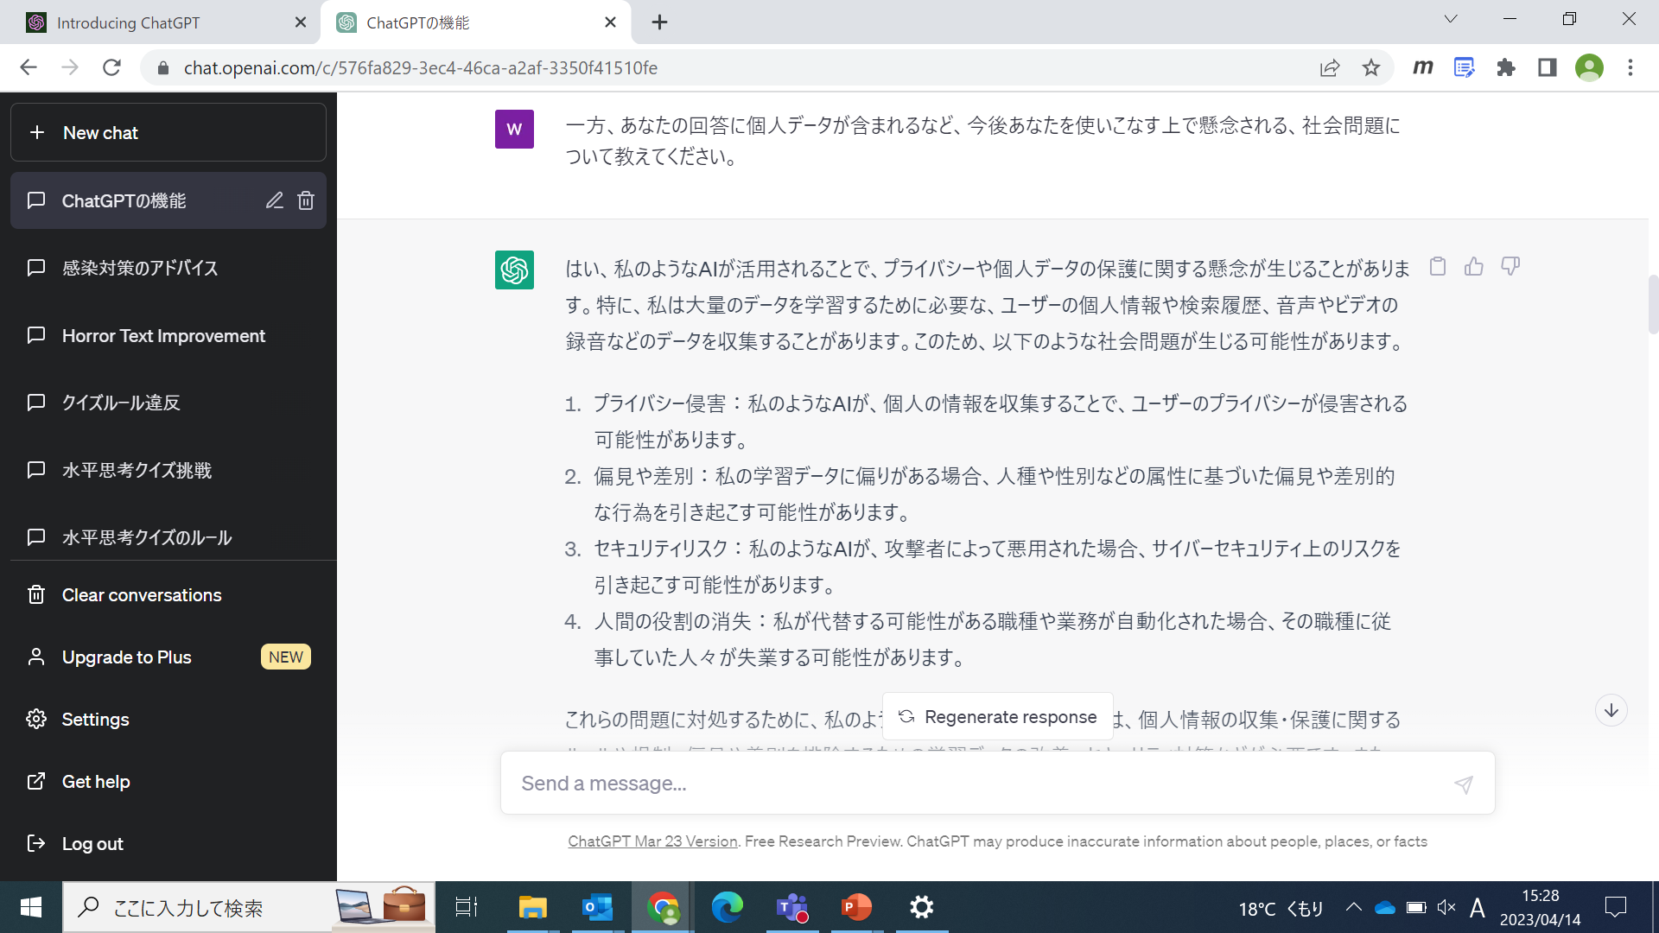
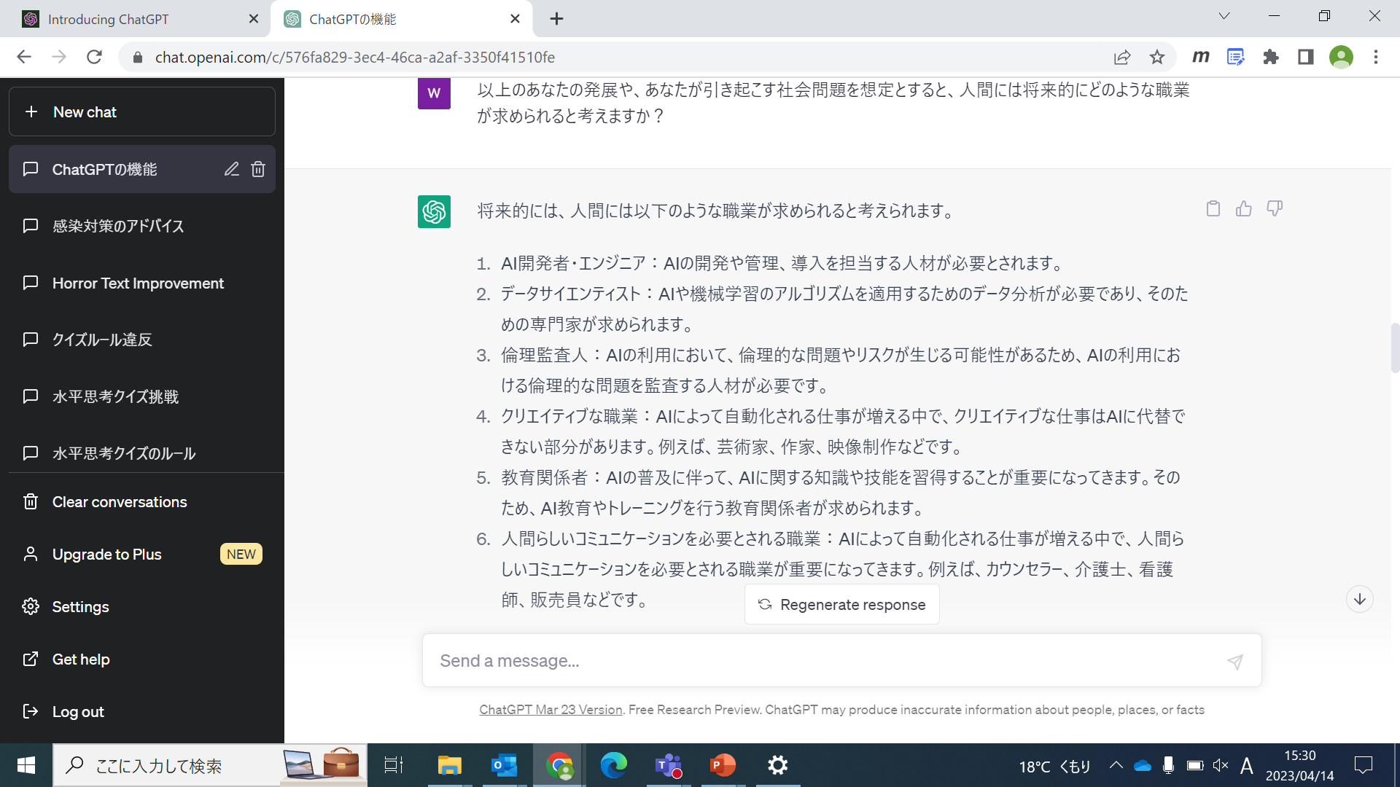
今後の展望を聞いた２
3. ChatGPTの影響
プライバシーやセキュリティの懸念を指摘
期待される職業を提示

Slide 34
社員の利用ケース
主に、ビジネス展開と社内業務での利用が想定される。
主体の分類
社員の利用ケース
利用者
AIシステム／AI付随サービスなどを利用
開発者／AIサービスプロバイダ
AIサービスプロバイダ
主に、製品化などのビジネス展開を想定
サービスを他社に提供する
最終利用者
サービスを他社に提供しない
最終利用者
開発者
AIシステムを研究開発
主に、社内業務での活用を想定
・・・
※総務省資料：「AIの利活用において留意することが期待される事項」、https://www.soumu.go.jp/main_content/000557758.pdf

Slide 35
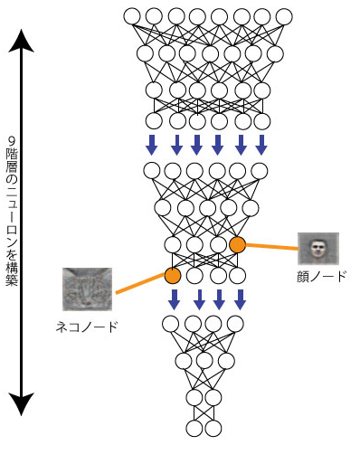
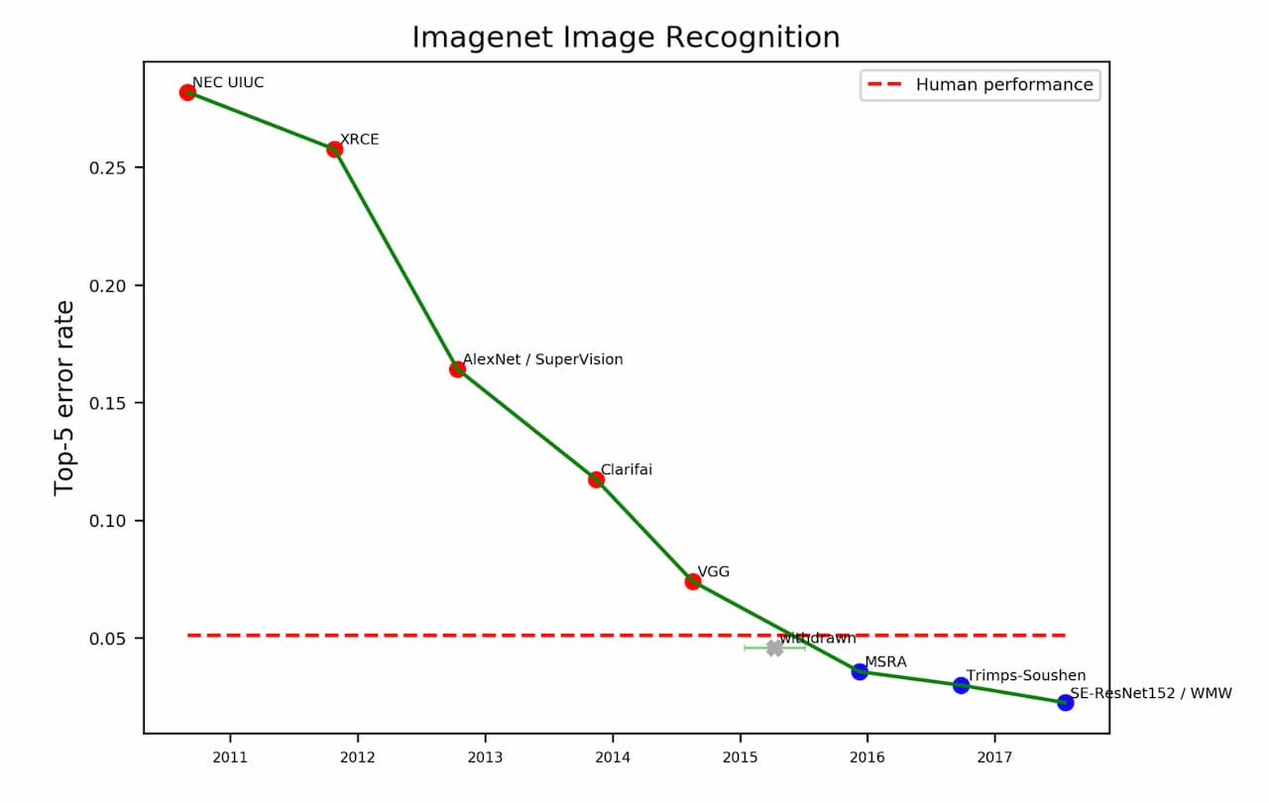
深層学習の躍進① 人間と同等の識別性能
1. 深層学習の躍進
識別精度を飛躍的に向上させ、第3次AIブームを牽引
特徴抽出と解きほぐし
パターン認識で飛躍的な精度向上
様々な応用に展開
大量のデータから特徴を自動抽出し、隠れた規則性を学習
画像・音声認識では
人間を超える識別能力を達成
様々な特定用途においても展開し、高い性能を発揮
Googleの猫
画像認識コンペティションのエラー率の推移
画像認識コンペティションのエラー率の推移
(LSVRC)
分類
画像認識、音声認識、
文書分類…
深層学習(CNN)で一気に向上
異常検知
故障予兆、製品検査、
不正検知…
人間精度を越える
予測
需要予測、行動予測、
推薦…
https://icml.cc/2012/papers/73.pdf
https://www.eff.org/ai/metrics

Slide 36
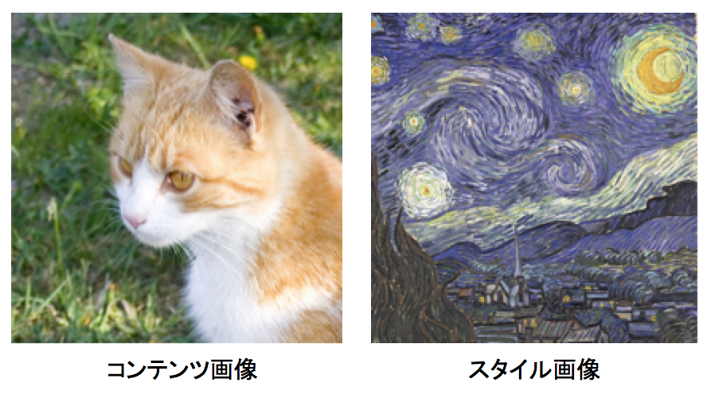
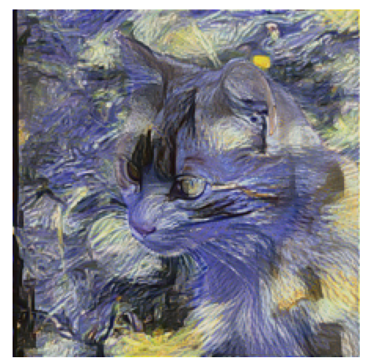
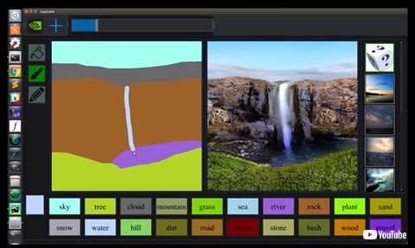
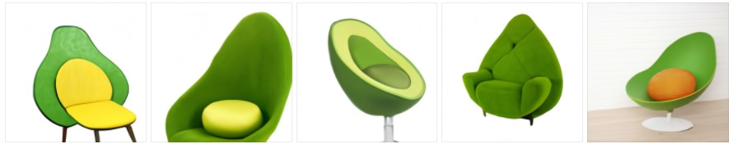
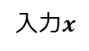
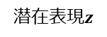
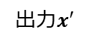
深層学習の躍進② 生成・変換の発展
1. 深層学習の躍進
自然で多様な画像・言語の生成・変換が可能に
画像・言語・マルチモーダル処理の手法が発展し、生成・変換系の応用拡大
深層生成モデルの発展
画像・言語・マルチモーダル処理用モデルの高度化
生成モデルにより、
データ生成過程をモデル化
高品質で多様な
画像の生成・変換
大規模Transformer型モデルにより、
自然言語の高精度な変換・生成
共通モデルによる
マルチタスク学習が可能
画風変換
BERT (2018)
DALL-E (2021)
Encoder
Decoder
ゴッホ風
自己教師有り学習（事前学習）により、様々な言語処理データセットのハイスコアを更新
GPT-3を応用し、
文から画像を生成
入力$x$
潜在表現$z$
出力$x′$
GPT-3 (2020)
【入力】
「アボカドの形をしたひじ掛け椅子」
超大規模モデルを小数例示だけで(Few-shot Learning)により、
人間に近い自然な言語生成が可能
https://tech.preferred.jp/ja/blog/chainer-gogh/
生成
画像・音声：VAE (2014) ／GAN (2014)
言語：Transformer (2017)
写実画変換
【出力】
[User] 国の首都：
日本 → 東京
ギリシャ →
[GPT-3] アテネ
Attension機構だけの構成で、大域的な特徴や関係を表現
https://nlab.itmedia.co.jp/nl/articles/1903/21/news040.html
https://openai.com/blog/dall-e/

Slide 37
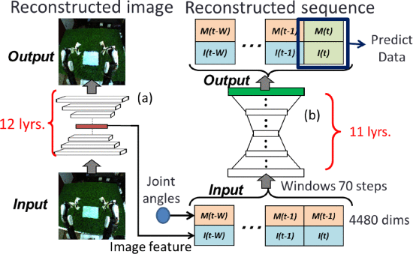
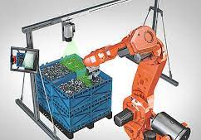
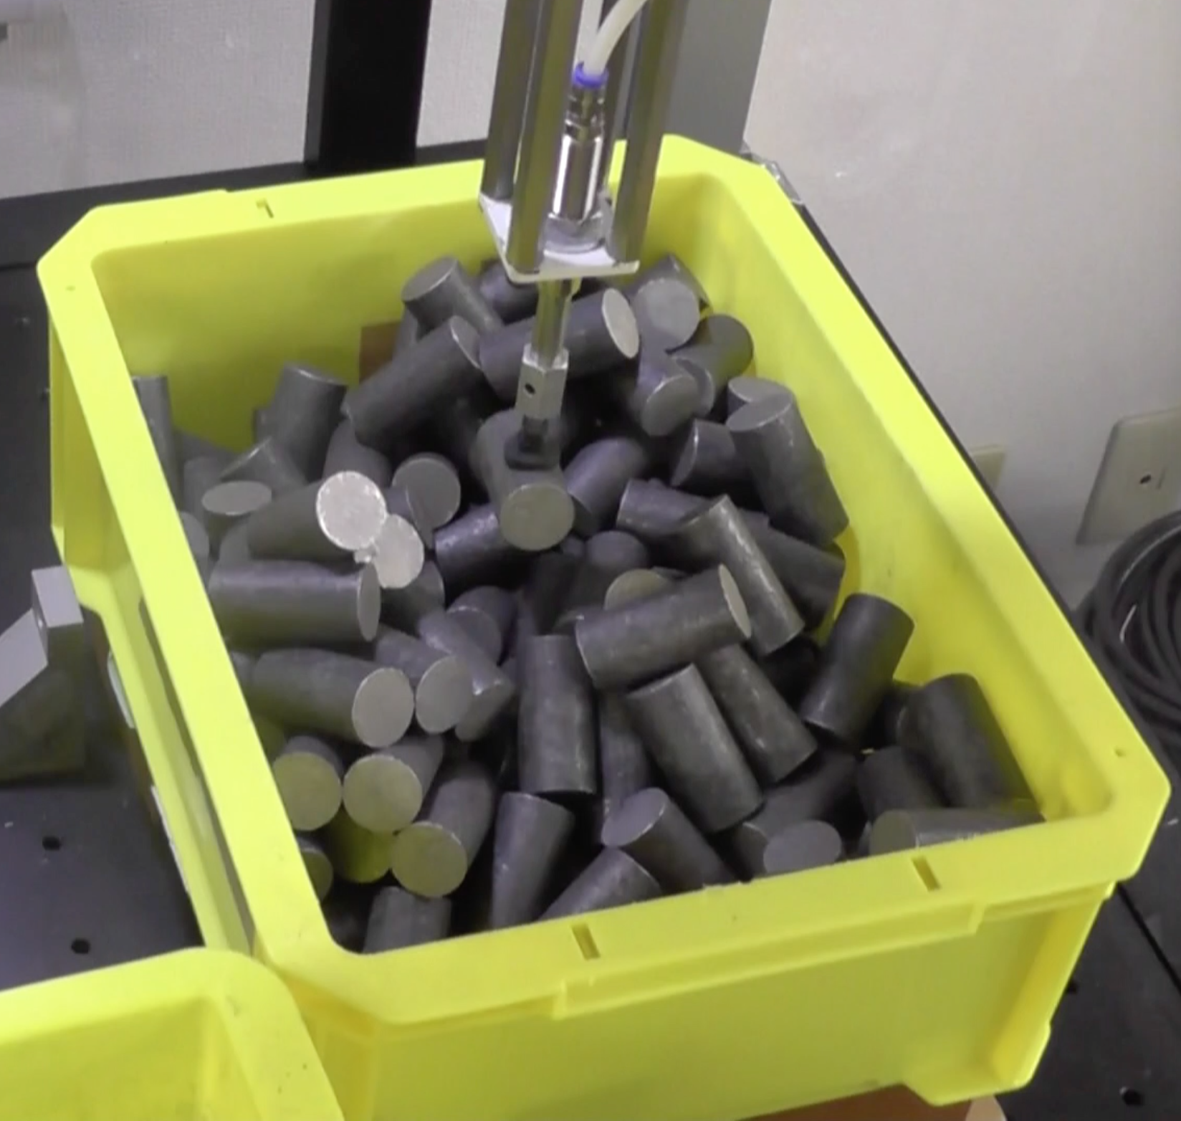
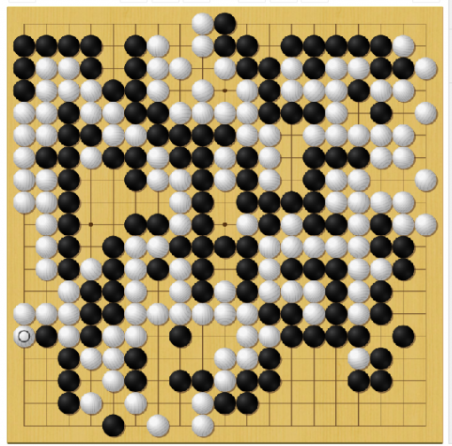

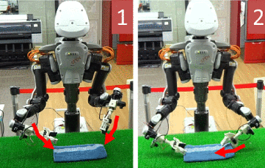
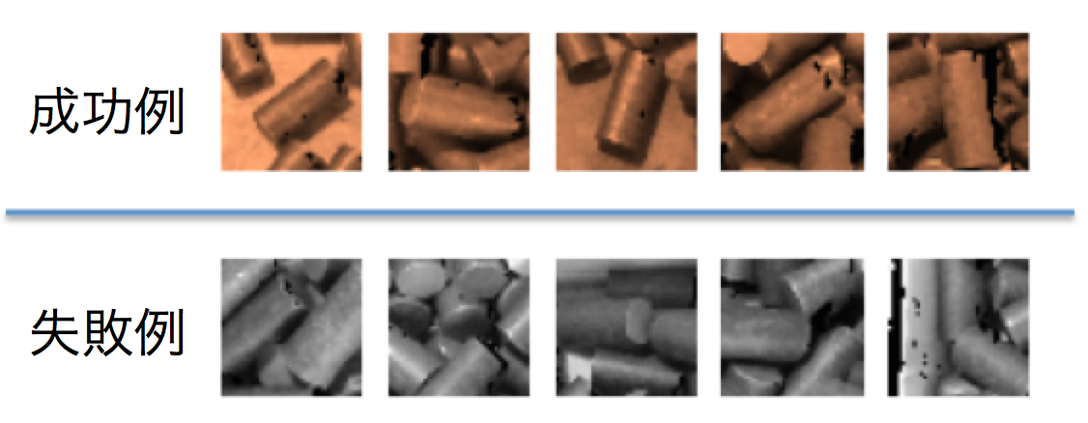
深層学習の躍進③ 行動・意思決定への活用拡大
1. 深層学習の躍進
実際の状態を観測しながら、高度な行動・意思決定の方策を学習
深層強化学習
予測学習
試行錯誤を通して、報酬が最大となる方策を獲得
予測と結果の差異から、方策を学習
評価関数や方策を深層学習で、帰納的に学習（End-to-End学習）
ロボットが人間動作を模倣するように画像を予測し、
結果との差異からタオルの折り畳み方を学習 (2017)
ロボットアームの制御法を学習 (2015)
困難だと言われていた囲碁で、
人間のトップ棋士に勝利 (2017)
現在画像
予測画像
バラ積みピッキング
行動
報酬
https://deepmind.com/research/case-studies/alphago-the-story-so-far
https://tech.preferred.jp/ja/blog/robot_binpick_deep_learning/
https://ieeexplore.ieee.org/document/7762066

Slide 38
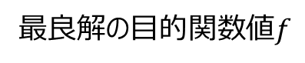
結果まとめ
2.2 プラント操業スケジューリング問題での検証
計算時間・探索性能の両面で、違反量削減優先の方法が優れていた。
MOEA/Dが可能解を得られなかった問題・条件で、15分以内に実行可能解を得た
Adaptive MOEA/D
Feasibility Rule
適応型PSO
JADE
SHADE
最良解の目的関数値$f$
338,883
527,177
417,427.50
417,427.49
可能解の獲得
×
〇
〇
〇
10.6min
21.4min
14.3min
計算時間
22.9min
(可能解は3.6min)
(可能解は22sec)
(可能解は7sec)
Adaptive MOEA/D
最良解の制約違反量の内訳
変動幅制約 | 設備特性制約 | 合計
50.2 | 32.5 | 82.7
※反復回数20,000、探索点数100
※ノートPC（Intel Core i5-1145G7(2.60GHz)、内蔵GPU 11th Gen）、python実装のもとで計算した

Slide 39
アルゴリズム開発・検証の進捗
2.4 アルゴリズム要素検討
制約対処法と近傍生成法について、別々に改良・検証を進めた。
多目的最適化アプローチ
安田さん・
小嶋さん・
宇津本さん検討
スケール差の影響分析と正規化法の開発
制約対処法
（問題分割、MOEA/D）
⇒一部成果を抜粋
有制約最適化における近傍生成の改善
近傍生成法
Differential Evolutionの改良
佐藤さん検討

Slide 40
2022年度 技術評価状況（最適化技術）
2. 今年度の成果
目標クラスは未検証だが、一部の要素（スケジューリングやデータ駆動など）を含む検証を通じて、問題とアルゴリズムの親和性が明らかになってきた。
一方、非凸性に対する性能検証、バイナリ変数への拡張などの問題は残っている。
# | 問題設定 | クラス | 問題分割 |  | 違反量削減優先
 |  |  | 計算時間 | 探索効率 | 計算時間 | 探索効率
1 | ベンチマーク問題 | 変数 連続 (100次元) 目的関数 凸 制約関数 凸 | 〇 （3分） | 〇 （可能解獲得可） | 〇 （1分） | ◎ （可能解獲得可）
2 | ベンチマーク問題 | 変数 連続 (100次元) 目的関数 凸 制約関数 非凸 | 〇 （2分） | ◎ （可能解獲得速い） | 〇 （1分） | × （可能解得られず）
3 | スケジューリング問題 （紙パ蒸解工程） | 変数 連続 (28次元) 目的関数 線形 制約関数 線形 | × （23分） | × （可能解得られず） | 〇 （7秒） | ◎ （可能解獲得）
4 | データ駆動型問題 （AutoEncoder） | 変数 連続 (3次元) 目的関数 凸 制約関数 非凸 | △ （26秒） | △ （可能解獲得遅い） | 〇 （1秒） | 〇 （可能解獲得速い）
5 | ― （未実施） | 変数 バイナリ&連続 目的関数 凸 制約関数 非凸

